Slide 1
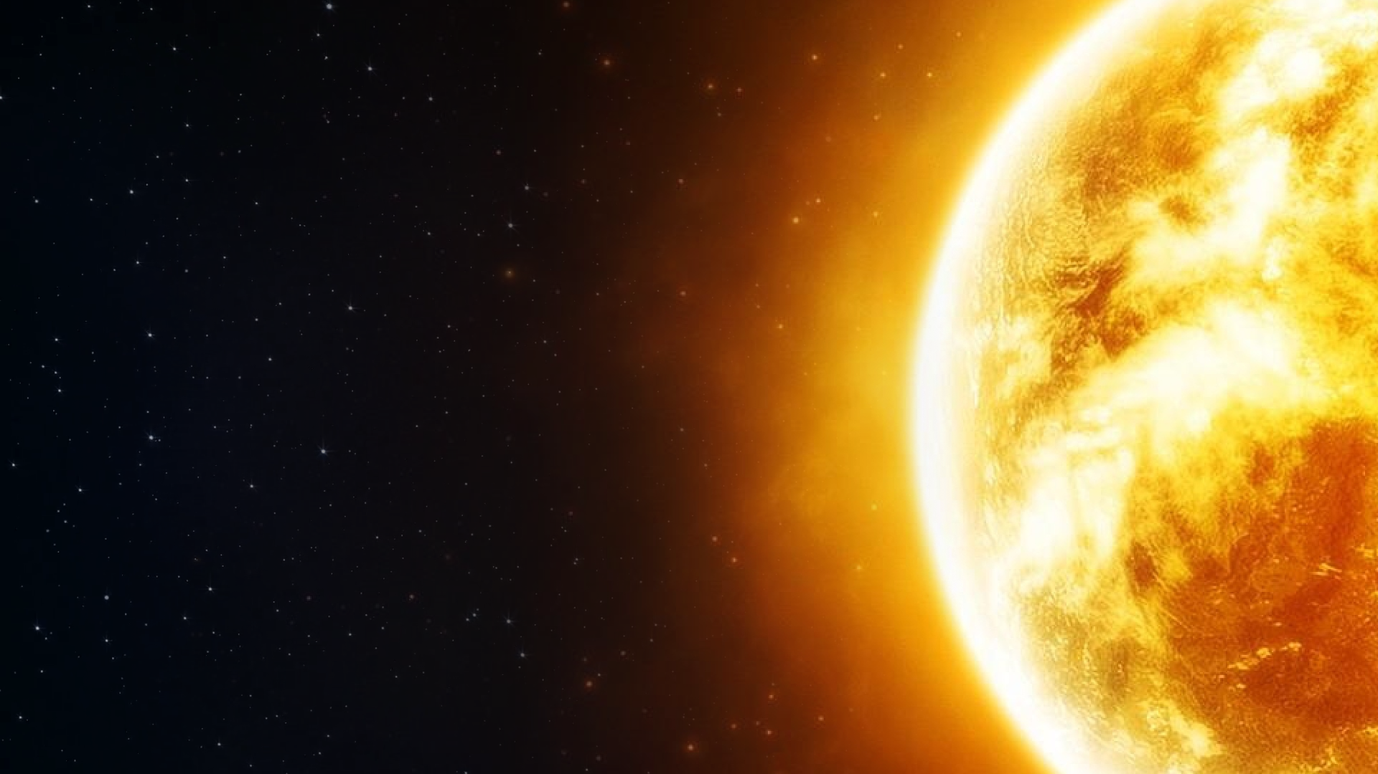
ПРАКТИЧНА РОБОТА № 2
ВІЗУАЛЬНО-ТЕЛЕСКОПІЧНІ СПОСТЕРЕЖЕННЯ СОНЦЯ

Slide 2
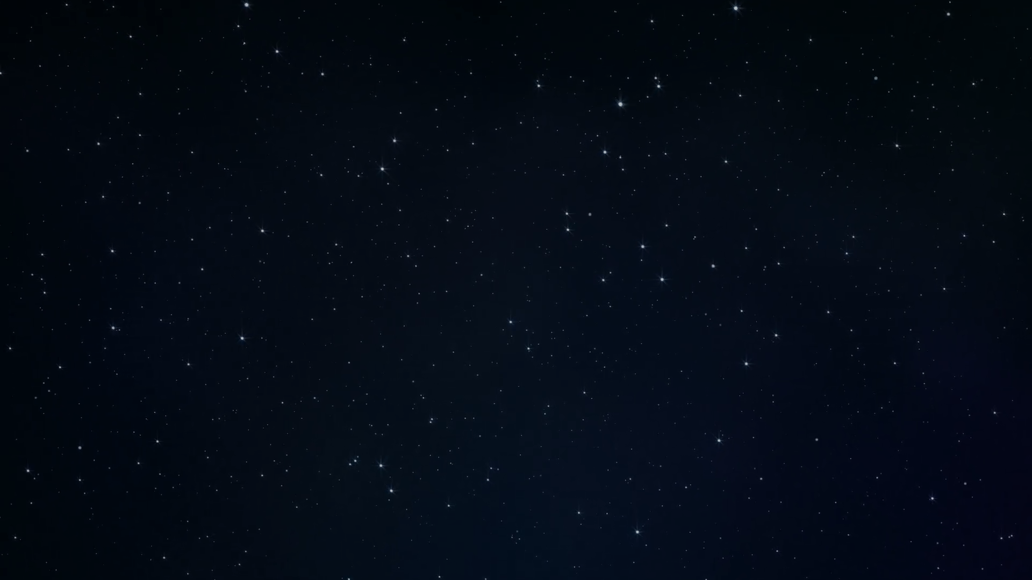
Інтелектуальна розминка
1. Які методи використовує сучасна астрономія під час дослідження Всесвіту? Які їх особливості
2. Сонце – жовта зоря. Чим пояснити цей колір зорі?
3. Що являють собою чорні й світлі плями на Сонці? Чому вони виникають?
4. Як Сонце впливає на Землю й життя людей?

Slide 3
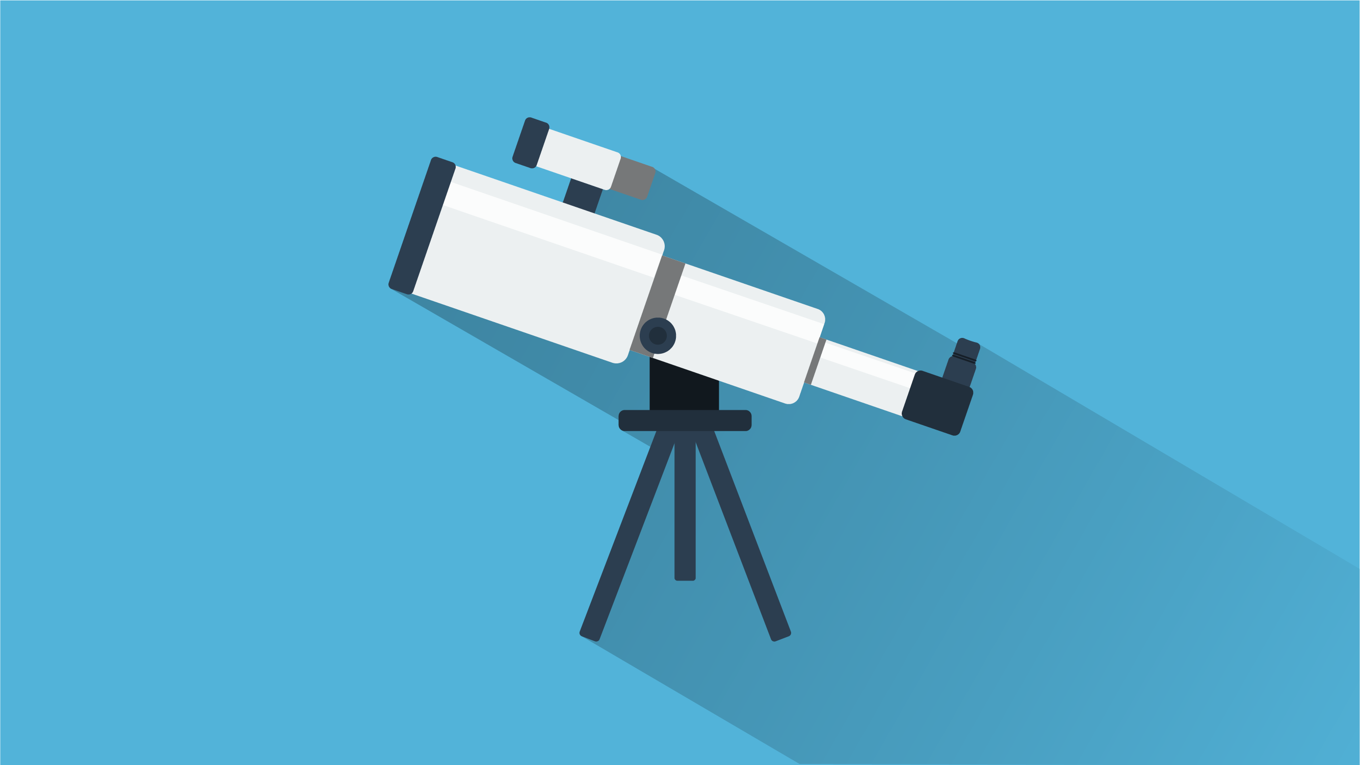
Будова найпростішого оптичного телескопа
Шукач
Окуляр
Об’єктив
Тубус

Slide 4
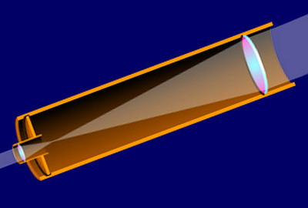
Принцип дії оптичного телескопа
Об’єктив будує зображення об’єкта у фокальній площині
Об’єктив
Окуляр
Фокальна площина
Окуляр дозволяє розглядати зображення об’єкта під більшим кутом, ніж сам об’єкт
Тубус

Slide 5
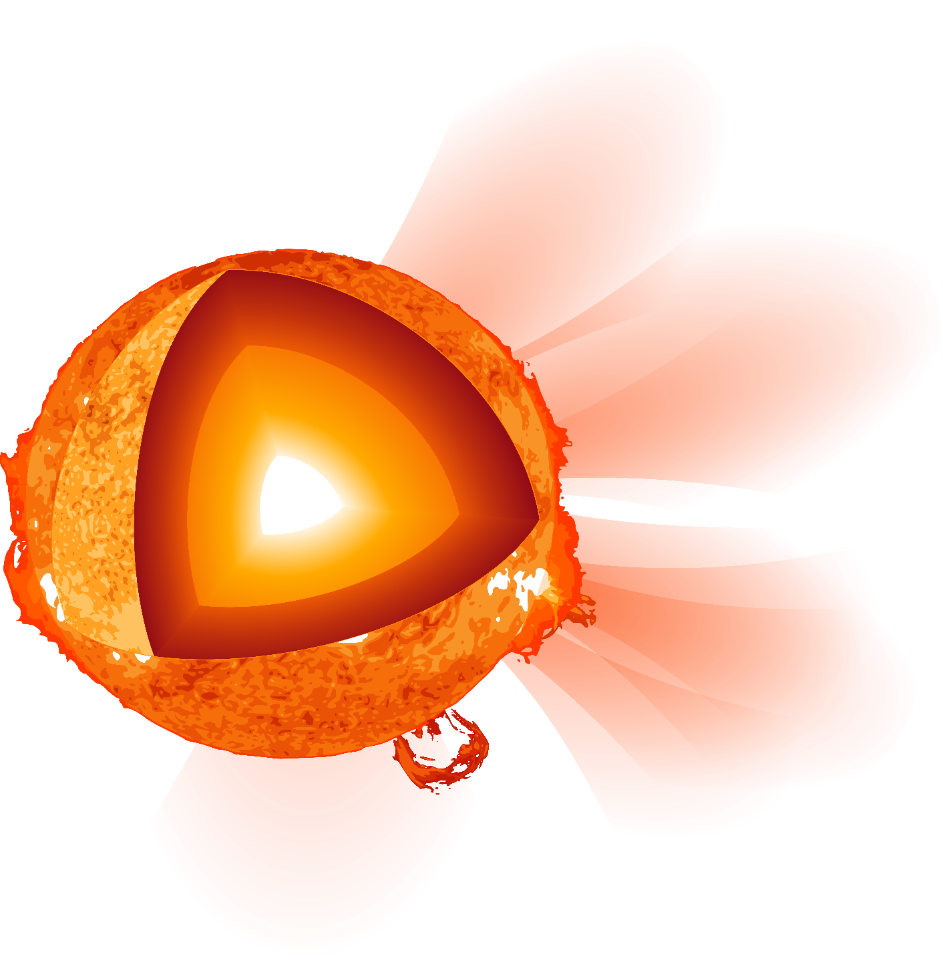
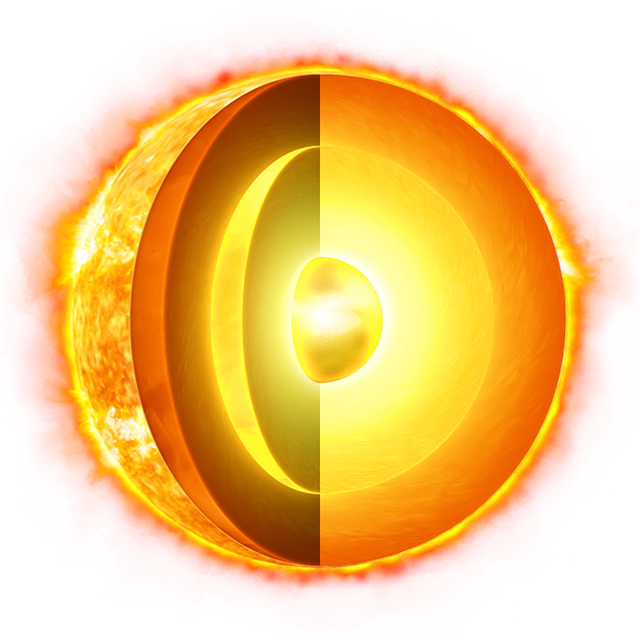
Будова Сонця
Ядро
Сонячна корона
Конвективна зона
Зона променистої рівноваги
Фотосфера
Хромосфера

Slide 6
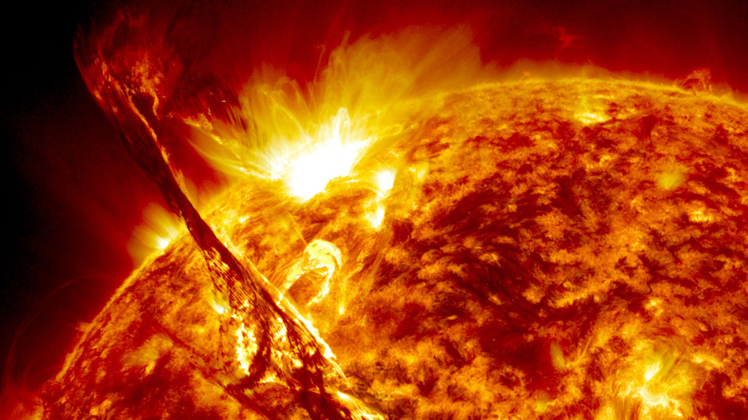
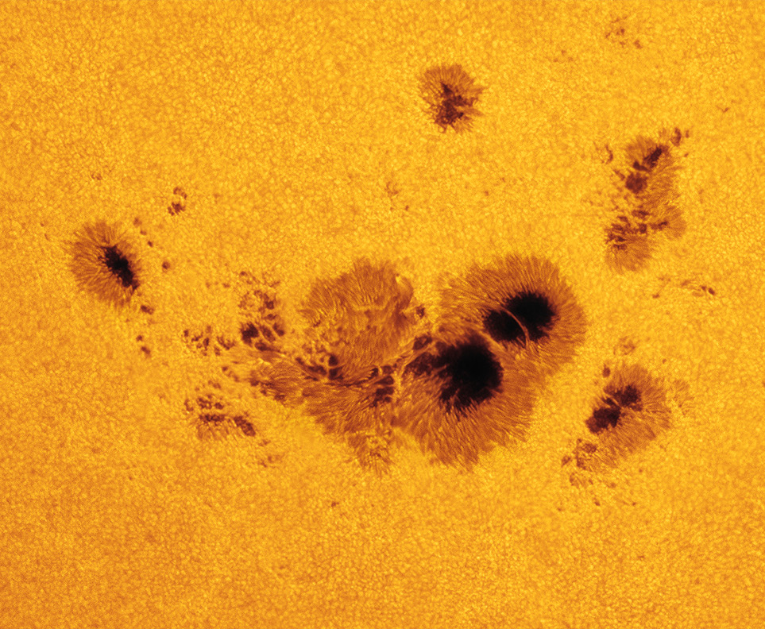
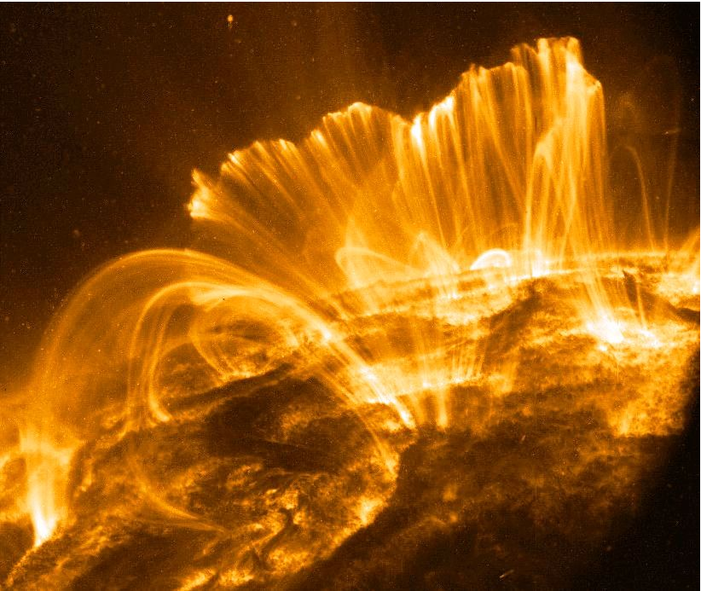
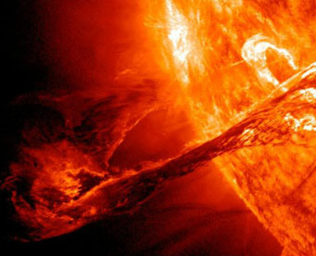
Активність Сонця
Сонячна активність — комплекс явищ на поверхні Сонця, зумовлених процесами в його надрах
Плями
Факели
Протуберанці
Активні зони - місця де спостерігають ці утворення
Причини виникнення: потужні магнітні поля, які виникають під час конвективних рухів плазми

Slide 7
Особливості телескопічного спостереження Сонця
НЕ МОЖНА ДИВИТИСЯ НА ДИСК СОНЦЯ НЕОЗБРОЄНИМ ОКОМ І В ТЕЛЕСКОП БЕЗ СПЕЦІАЛЬНОГО СВІТЛОФІЛЬТРА!
ВИКОРИСТОВУВАТИ САМОРОБНІ СВІТЛОФІЛЬТРИ НЕПРИПУСТИМО!
ЯКЩО НЕМАЄ СПЕЦІАЛЬНОГО СОНЯЧНОГО СВІТЛОФІЛЬТРА, ТО СПОСТЕРІГАТИ СОНЦЕ СЛІД ТІЛЬКИ НА ЕКРАНІ

Slide 8
Особливості телескопічного спостереження Сонця
Через кожні 5 хв спостереження робити перерви у спостереженні на 2-3 хв
Проводити спостереження краще із затемненого приміщення (класної кімнати з темними шторами на вікнах тощо)
Перед початком спостереження приміщення слід провітрити, відкривши вікна на 15-20 хв

Slide 9
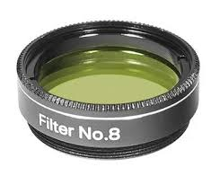
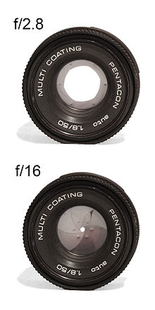
Особливості телескопічного спостереження Сонця
Найзручніше застосовувати об’єктивний світлофільтр у поєднанні з діафрагмою:
Об’єктивний світлофільтр – замість об’єктива
Діафрагма – обмежує пучки сонячних променів

Slide 10
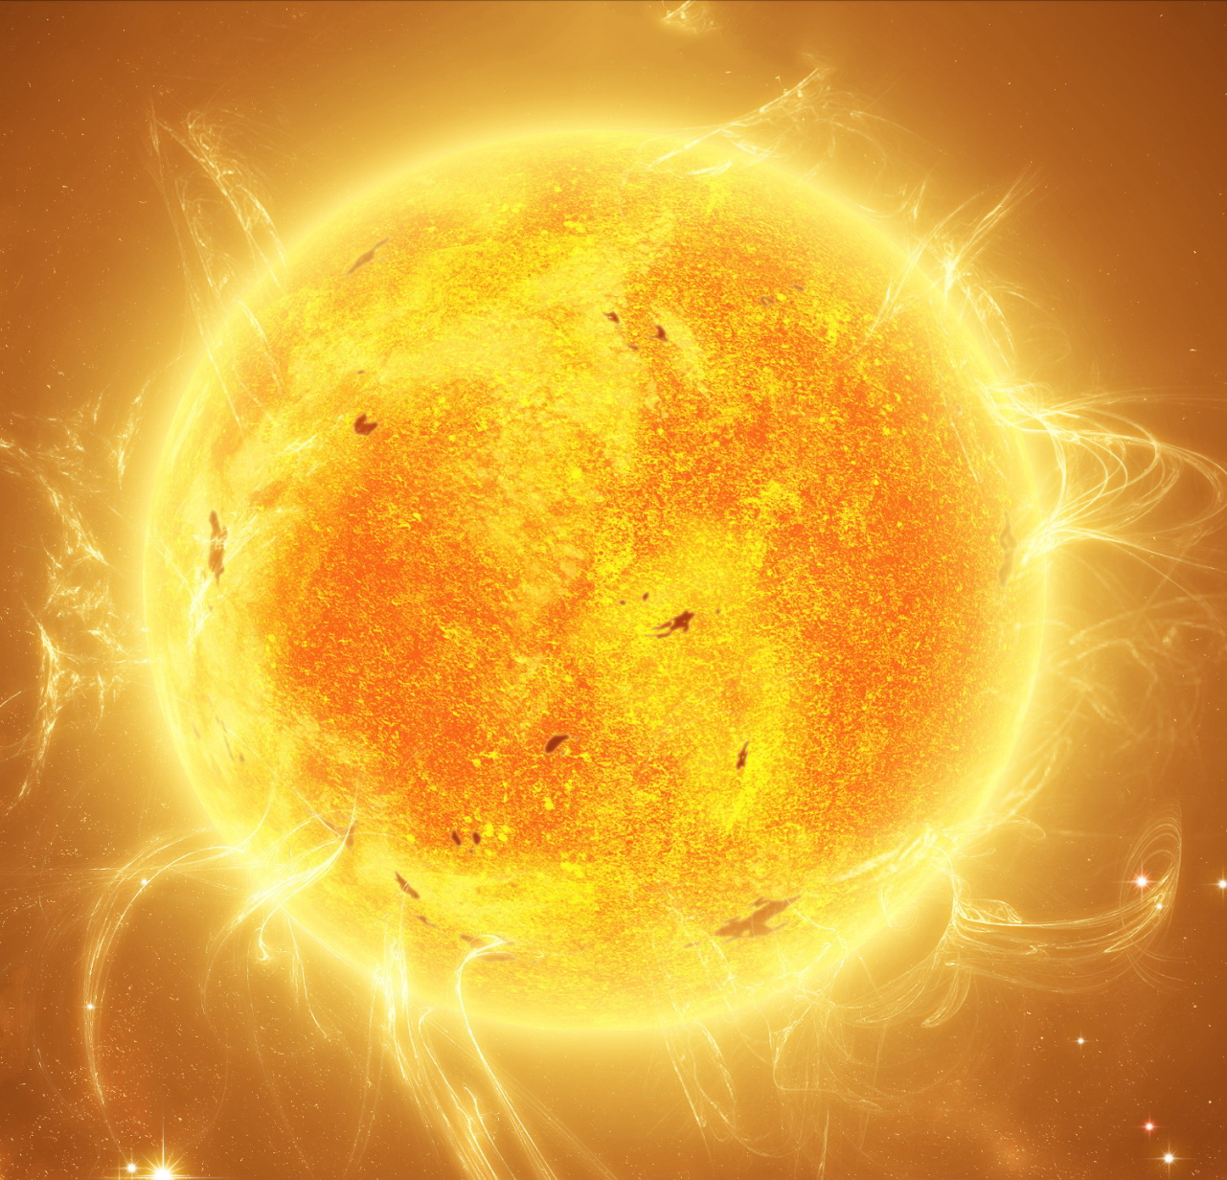
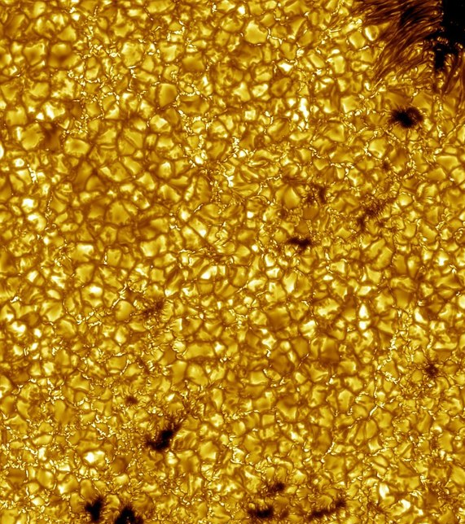
Особливості телескопічного спостереження Сонця
Збільшення окуляра
30х -40х
60х -80х
Загальний огляд поверхні Сонця
Детальне вивчення фотосфери

Slide 11
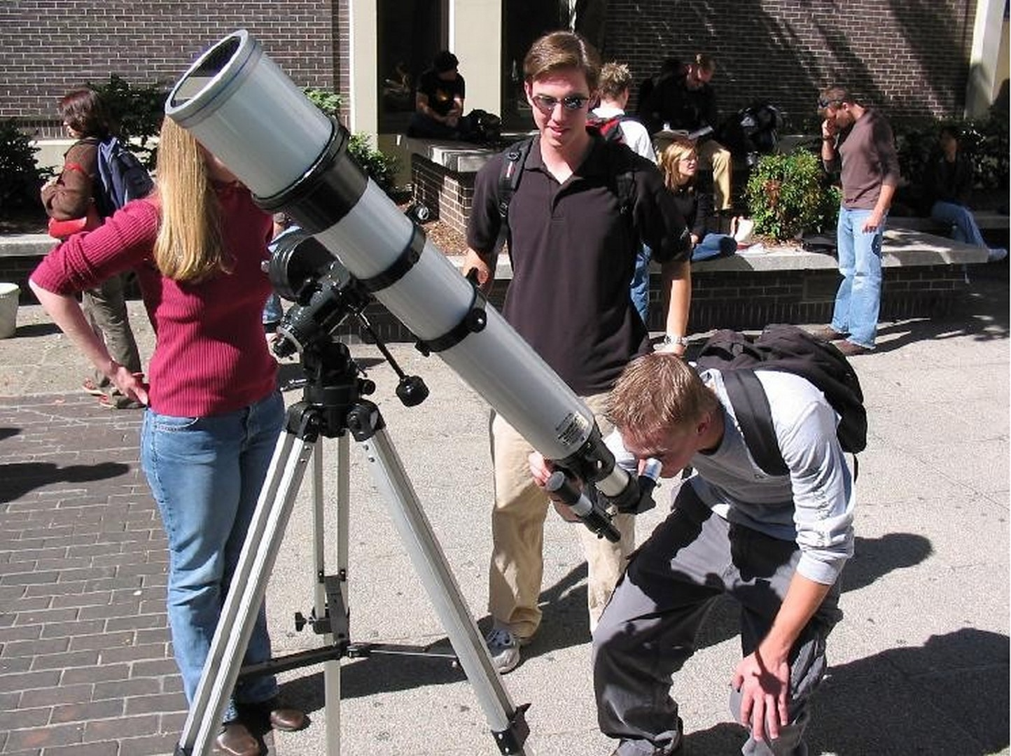
Виконання практичної роботи

Slide 12
Рефлексія
▪ На уроці я зрозумів …
▪ На уроці найцікавішим було …
▪ На уроці мені було найважче …
▪ У мене виникло запитання …
▪ На наступний урок я хотів би …

Slide 13
Домашнє завдання
Повторити тему 3 та 4 (С. 43-73),
Тестові завдання С.66,73
Підготуватися до контрольної роботи

